Slide 1
UEFI Handle
作者：刘意
时间：2016年 第35周

Slide 2
Handle
Q & A
UEFI句柄的定义
UEFI句柄数据库
UEFI句柄的创建
UEFI句柄的遍历

Slide 3
UEFI 句柄的定义
定义1：A collection of related interfaces.
位置：
TIANO\MdePkg\Include\Uefi\UefiBaseType.h
代码：
typedef VOID *EFI_HANDLE;
类型：
代理句柄：驱动句柄，驱动镜像句柄，应用镜像句柄；
设备句柄：物理控制器句柄，虚拟控制器句柄；
服务句柄。

Slide 4
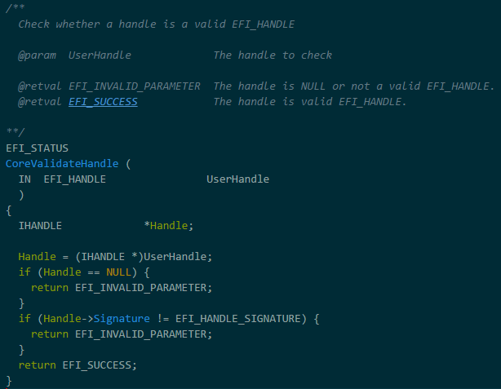
句柄的实际类型
虽然(void *)类型的指针变量可以接收任意类型的指针，但空指针的引用是没有任何意义的。
在实际的使用中，EFI_HANDLE 变量最终都会被转化为(IHANDLE *)类型。
句柄示例如右图
EFI_HANDLE UserHandle;
IHANDLE *Handle;
Handle = (IHANDLE *) UserHandle;

Slide 5
UEFI句柄数据库
定义2：IHANDLE - contains a list of protocol handles
位置：
TIANO\MdeModulePkg\Core\Dxe\Hand\Handle.h
代码：
typedef struct {
UINTN Signature;
LIST_ENTRY AllHandles; /// All handles list of IHANDLE
LIST_ENTRY Protocols; /// List of PROTOCOL_INTERFACE's for this handle
UINTN LocateRequest;
UINT64 Key; /// Key value for this handle was last modified
} IHANDLE;

Slide 6
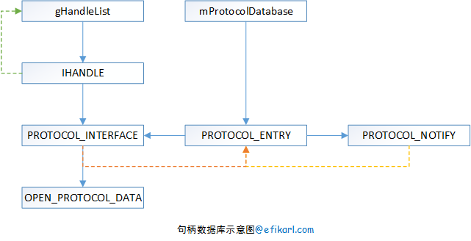

Slide 7
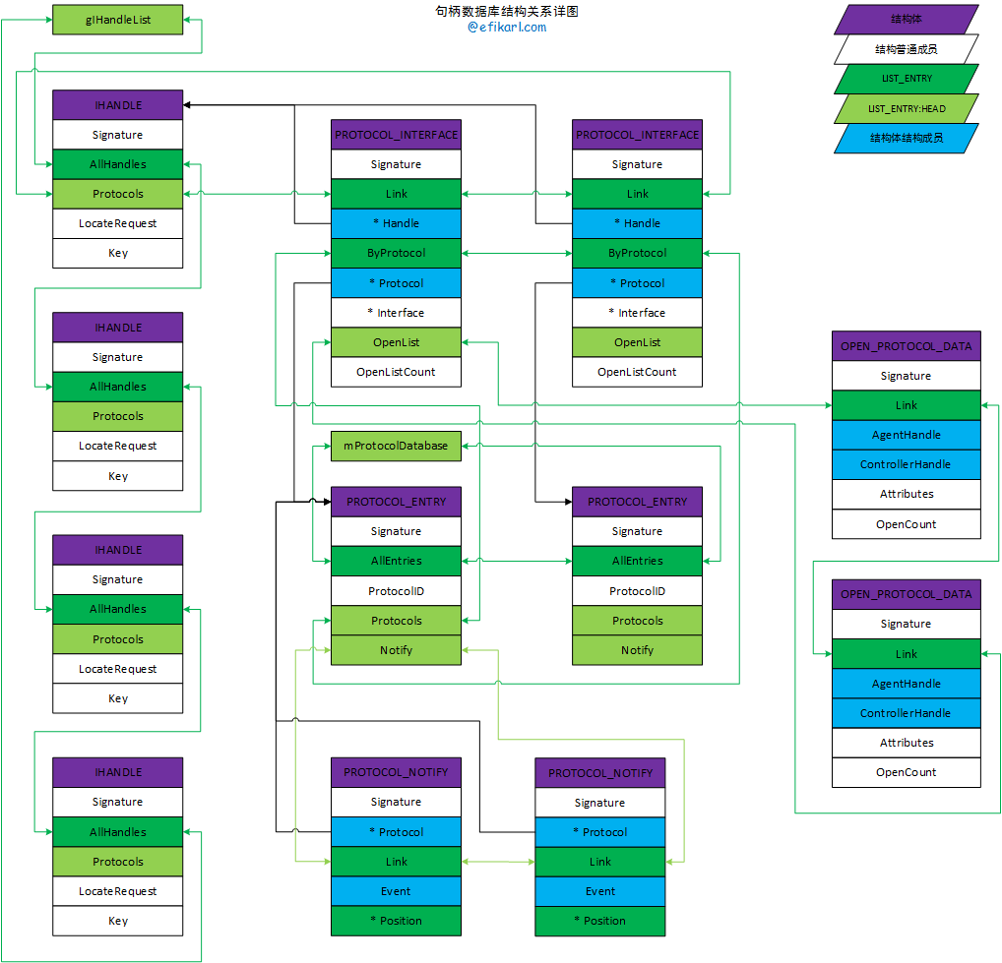

Slide 8
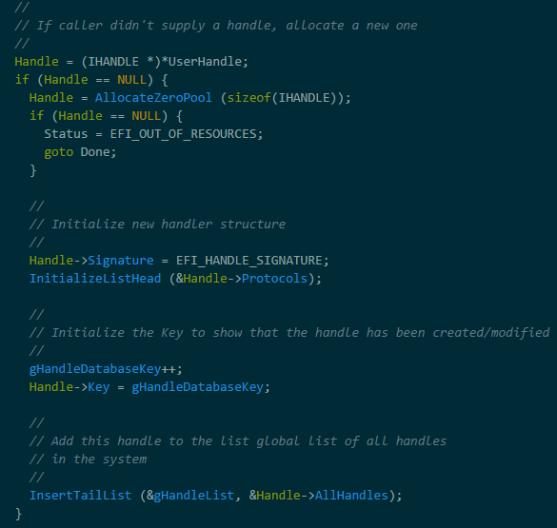
UEFI句柄的创建
位置
TIANO\MdeModulePkg\Core\Dxe\Hand\Handle.c
句柄创建步骤
为新建句柄分配空间
新建句柄的初始化
将新建句柄添加到句柄数据库

Slide 9
UEFI句柄的遍历
普通遍历
已知：
IHANDLE *Handle1, *Handle2;
Handle1->AllHandles.ForwardLink = Handle2; Handle2->AllHandles.BackLink = Handle1;
现在只给你Handle1->Protocols成员，那么如何遍历Handle2的所有协议接口？
方法指引
已知结构体成员，如何获取结构体地址？
CR(Record, TYPE, Field, TestSignature)
如何遍历双向链表？
for (Link = HeadNode.ForwardLink; Link != &HeadNode; Link=Link->ForwardLink) {;}

Slide 10
UEFI句柄
Q & A
句柄是什么？

Slide 11
句柄是什么？
句柄是对资源引用的抽象。
在 UEFI 中，它是一组相关协议接口的集合。
单谈句柄是没有什么意义的，句柄的价值在于句柄数据库。
句柄数据库将资源相互联系，使资源方便索引与分类，便于创建与销毁。

Slide 12
That’s all!
Thanks!

